Slide 1


ZÁKLADNÍ ŠKOLA OLOMOUC
příspěvková organizace
MOZARTOVA 48, 779 00 OLOMOUC
tel.: 585 427 142, 775 116 442; fax: 585 422 713
email: kundrum@centrum.cz; www.zs-mozartova.cz
Projekt: ŠKOLA RADOSTI, ŠKOLA KVALITY
Registrační číslo projektu: CZ.1.07/1.4.00/21.3688
EU PENÍZE ŠKOLÁM
Operační program Vzdělávání pro konkurenceschopnost

Slide 2
ZÁKLADNÍ ŠKOLA OLOMOUC
příspěvková organizace
MOZARTOVA 48, 779 00 OLOMOUC
tel.: 585 427 142, 775 116 442; fax: 585 422 713
email: kundrum@centrum.cz; www.zs-mozartova.cz
Autor: | Mgr. Eva Hájková
Vzdělávací oblast: | Člověk a příroda
Vzdělávací obor: | Zeměpis
Vzdělávací předmět: | Zeměpis
Ročník: | 7.
Tematická oblast: | Regiony světa
Téma hodiny: | Brazílie
Označení DUM: | VY_32_INOVACE_40.14.HAJ.ZE.7
Vytvořeno: | 19. 1. 2014

Slide 3
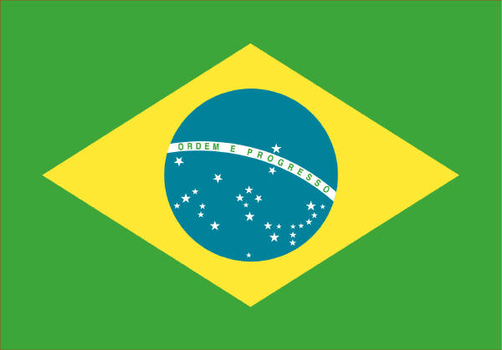
BRAZÍLIE

Slide 4
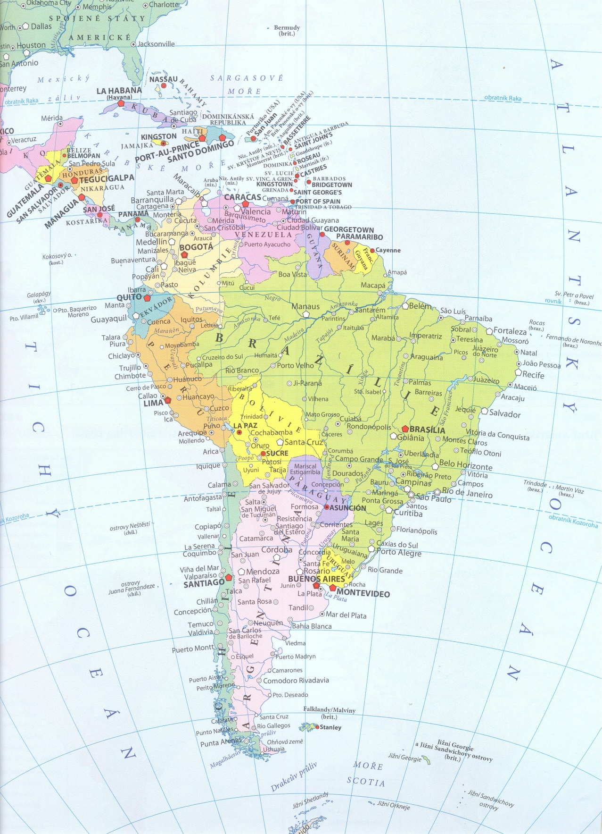
Poloha Brazílie
Venezuela
Peru
Atlantský oceán
Tichý oceán
Bolívie
Paraguay
Argentina
Uruguay

Slide 5
Základní údaje:
8,5 mil. Km²- největší stát JA
5. největší stát světa
Rozloha:
Počet obyvatel:
160 mil.
Úřední jazyk:
portugalština
Státní zřízení:
republika
Brasília
Hlavní město:

Slide 6
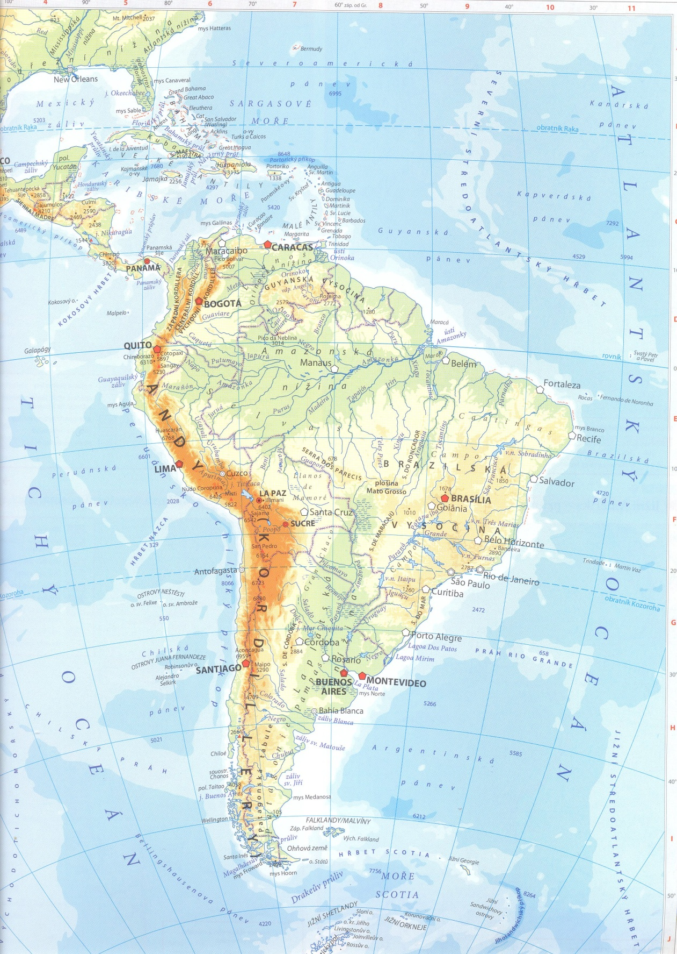
Přírodní poměry Brazílie
Guyanská vysočina
Amazonka
Amazonská nížina
Atlantský oceán
Brazilská vysočina
Tichý oceán
Laplatská nížina

Slide 7
Přírodní poměry Brazílie
Amazonská nížina – 1/2 rozlohy státu
Na severu – Guayanská vysočina
Jih a JV – Brazilská vysočina
Povrch:
Většina země – klima tropické, vlhké
Na jihu subtropické
Podnebí:
Amazonka – 7 000 km, nejdelší řeka světa
Nejvodnatější, největší povodí
JZ – řeka Paraná, vodopády Iguazú
Vodstvo:
2/3 země – Amazonie
tropický deštný prales, největší na světě
JV subtropické lesy, jih savany a stepi
Vegetace:

Slide 8
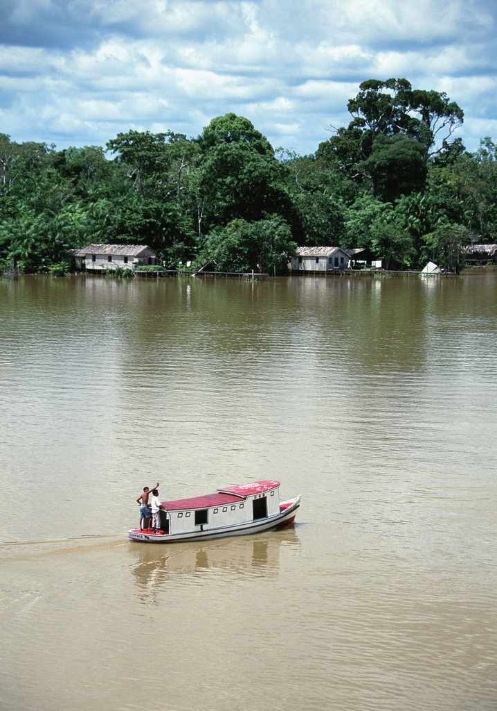
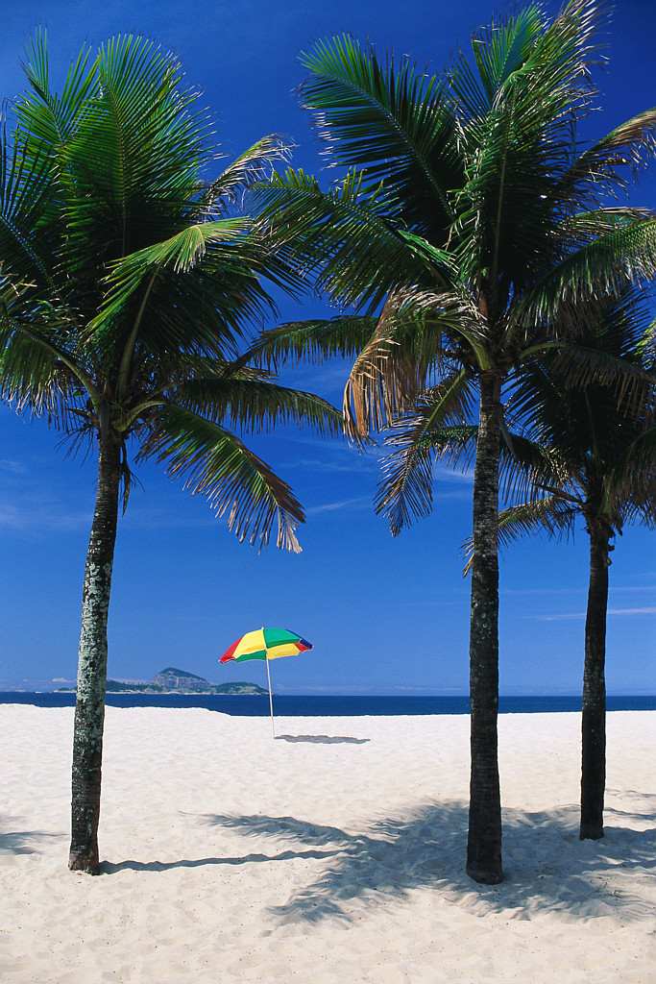

Slide 9
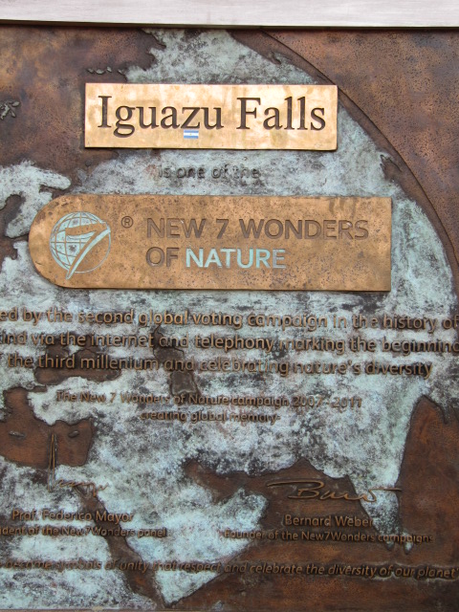
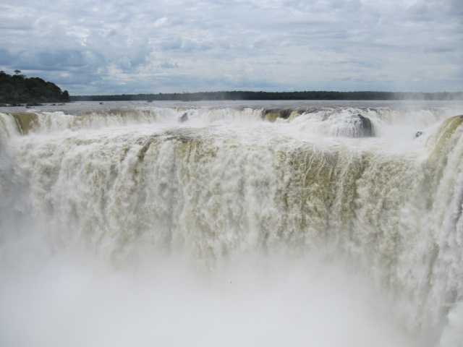
Vodopády Iguazú
Nejvodnatější na světě
na JV Brazílie na hranicích s Argentinou na řece Paraná

Slide 10
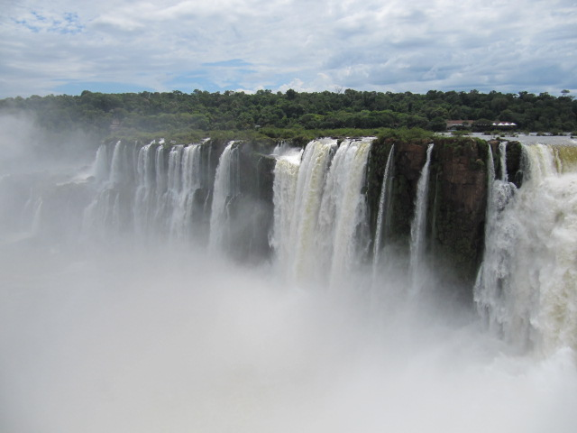
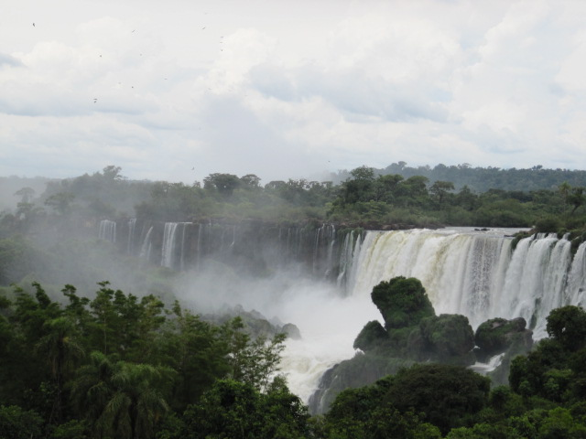
Vodopády Iguazú

Slide 11
Obyvatelstvo:
Původní obyvatelstvo – Indiáni
částečně vyhubeni, dnes velmi málo
domorodé kmeny žijí v pralesích okolo Amazonky
Kolonizace Portugalskem od 16. století
V 17. a 18. století dovoz otroků z Afriky
na práci na plantážích
Dnes - demokratická republika
- ½ obyvatel evropského původu
- míšenci Afričanů, Evropanů a Indiánů
- oficiální jazyk portugalština
- 80% obyvatel žije ve městech

Slide 12
Hospodářství:
Stát s obrovskými hospodářskými předpoklady
Zahraniční investice, veliké sociální rozdíly
Nerostné bohatství:
obrovské zásoby,
velký vývoz
Železná ruda (nejvíce na světě)
barevné kovy, zlato, diamanty
černé uhlí, ropa, zemní plyn
Průmysl:
těžební
všechny suroviny
energetický
vodní na řece Paraná
hutní a strojírenský
dopravní prostředky
chemický, dřevozpracující, potravinářský

Slide 13
Zemědělství:
Rostlinná výroba
- pěstování na plantážích
- kukuřice, sója, rýže, pšenice, ovoce, kaučukovník
- na vývoz: káva (nejvíce na světě), cukrová třtina
Živočišná výroba – na J a JV země
chov skotu, vepřů, rybolov (mořský i říční)
Těžba dřeva v tropických lesích (drahé a vonné dřevo)
Kácení pralesů – ekologické problémy

Slide 14
Města Brazílie
Manaus
Brasília
Rio de Janeiro
Sao Paulo
Porto Alegre

Slide 15
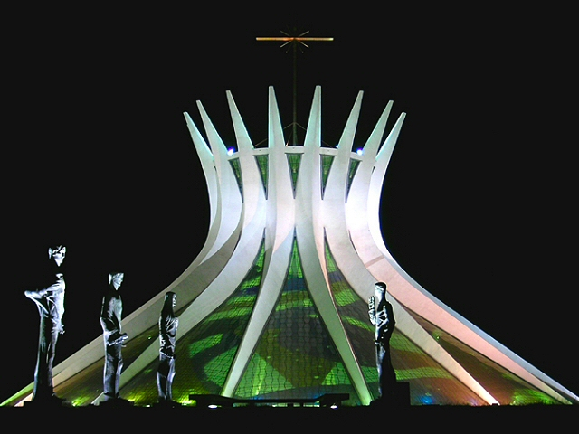
Brasília
Nové, moderní
hlavní město
[obr. 1]

Slide 16
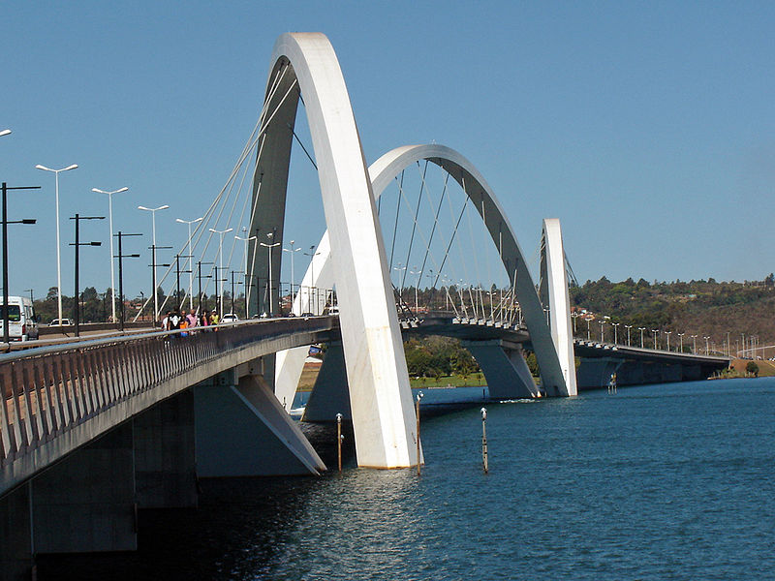
Brasília
[obr. 2]

Slide 17
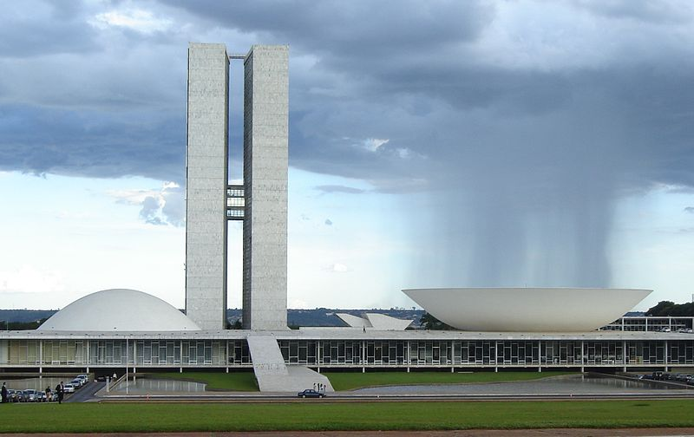
Brasília
[obr. 3]

Slide 18
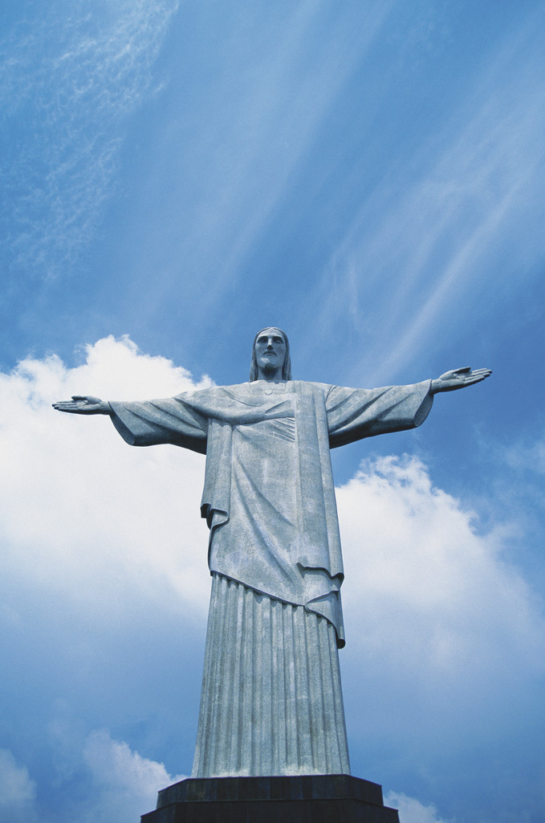
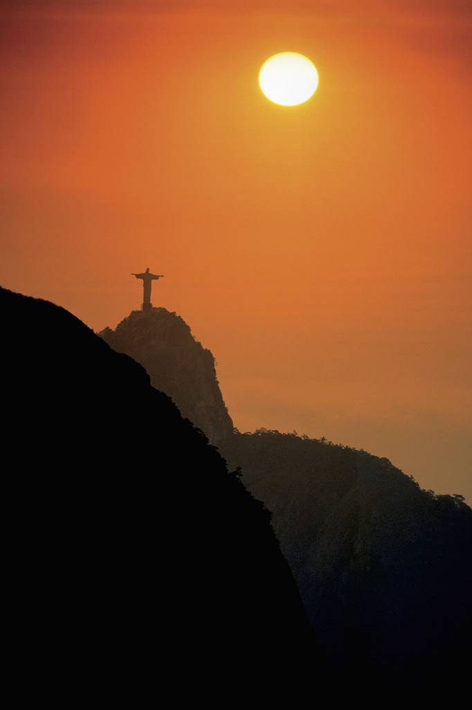
Rio de Janeiro

Slide 19
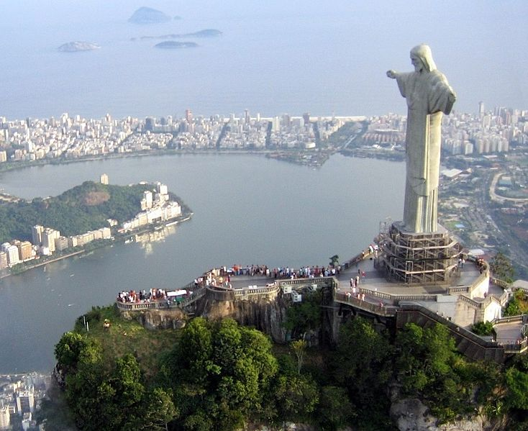
Rio de Janeiro – socha Krista na hoře Corcovado
[obr. 4]

Slide 20
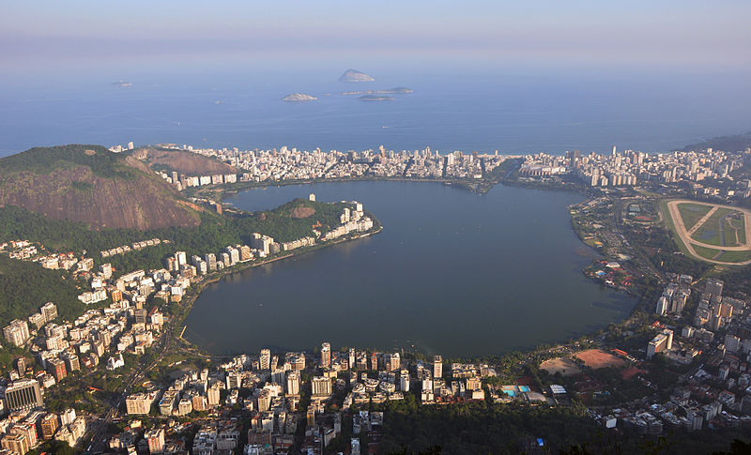
Rio de Janeiro - přístav
[obr. 5]

Slide 21
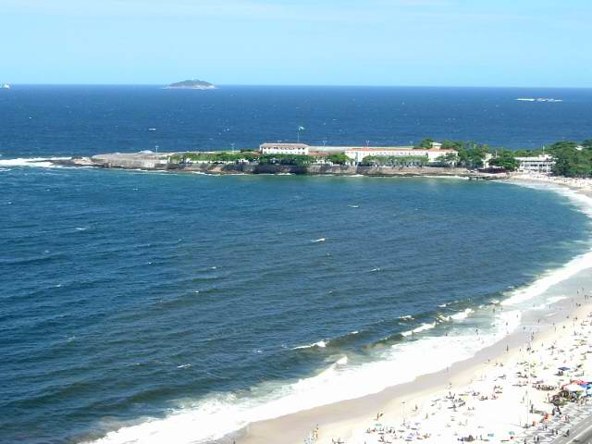
Rio de Janeiro - pláž Copacabana
[obr. 6]

Slide 22
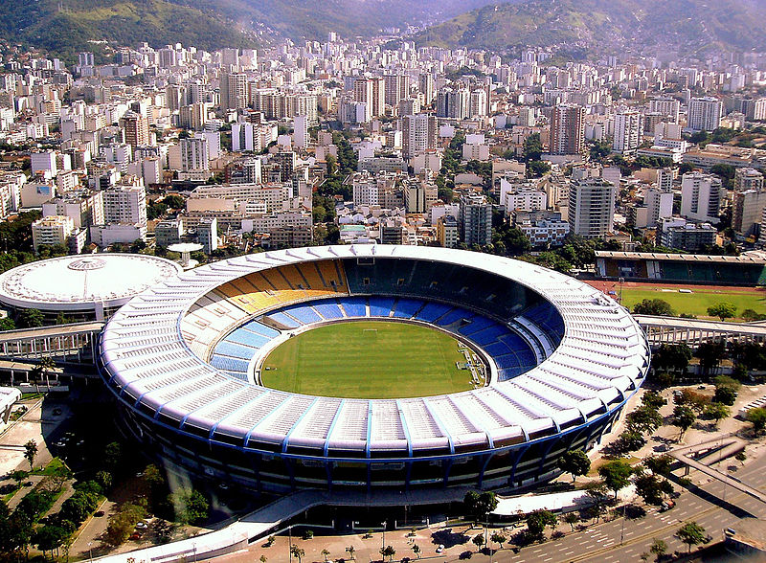
Rio de Janeiro – fotbalový stadion Maracaná
[obr. 7]

Slide 23
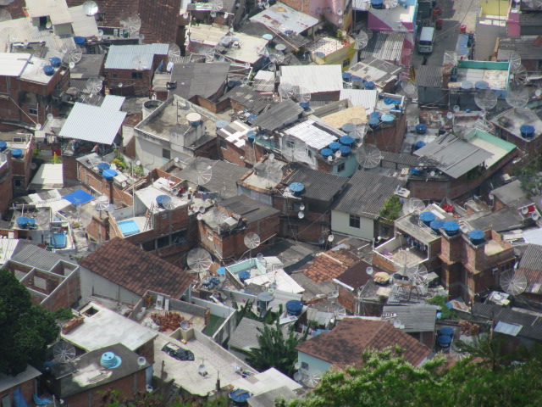
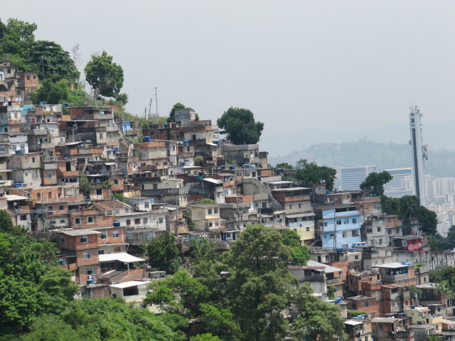
Rio de Janeiro
V okrajových částech jsou chudinské čtvrti
(slumy)

Slide 24
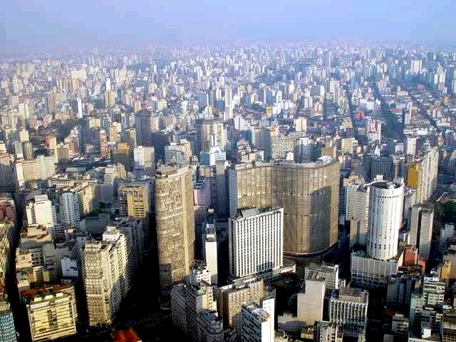
Sao Paulo – největší brazilské město (20 mil.)
[obr. 8]

Slide 25
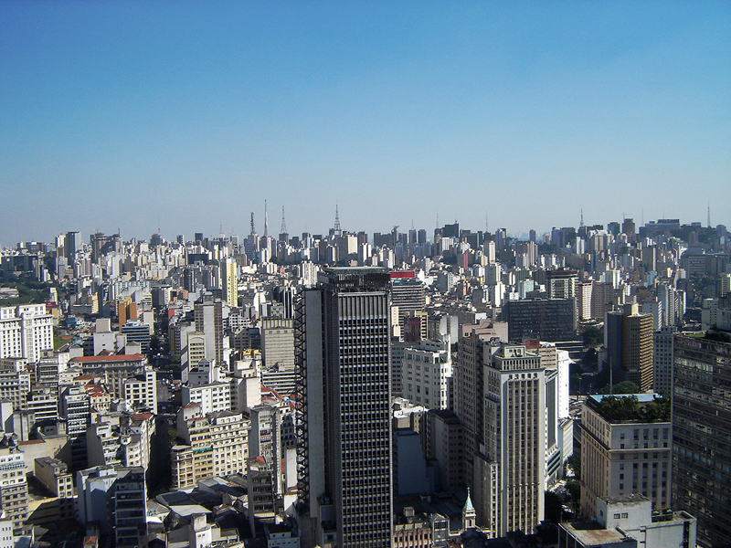
Sao Paulo
[obr. 9]

Slide 26
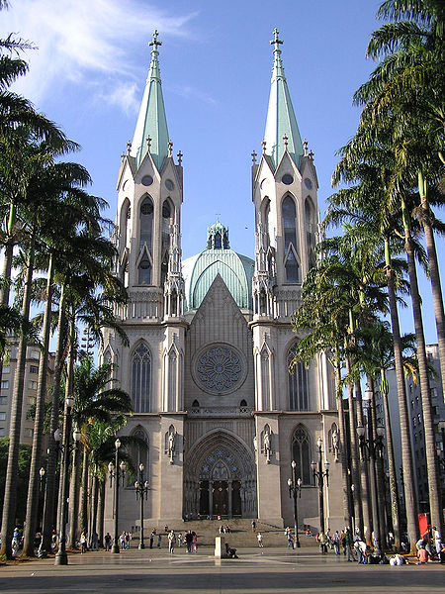
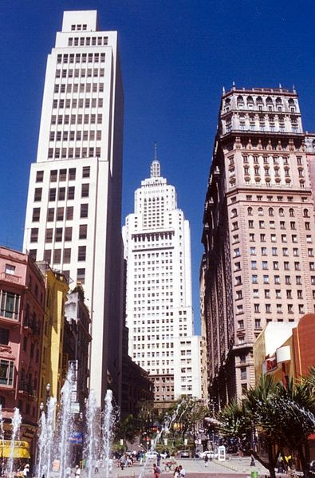
Sao Paulo
[obr. 10]
[obr. 11]

Slide 27
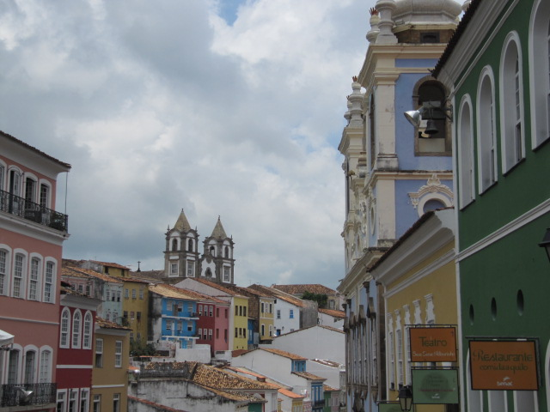
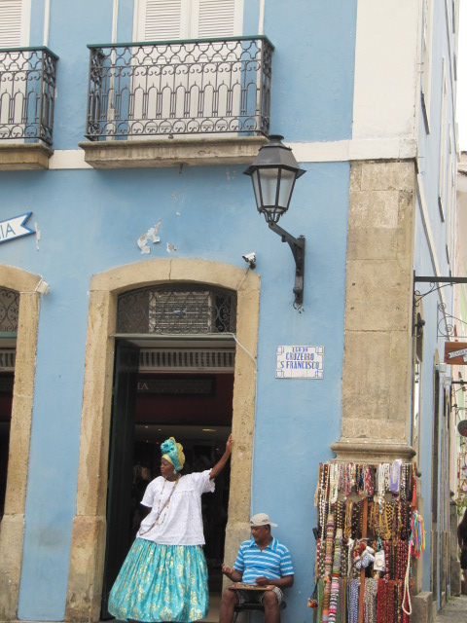
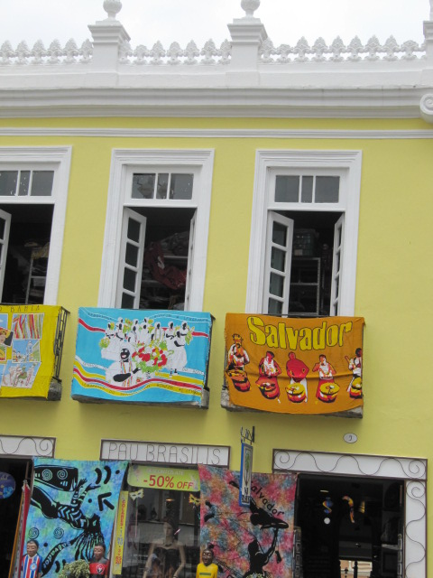
Malá města
Tradiční stavby

Slide 28
ZÁKLADNÍ ŠKOLA OLOMOUC
příspěvková organizace
MOZARTOVA 48, 779 00 OLOMOUC
tel.: 585 427 142, 775 116 442; fax: 585 422 713
email: kundrum@centrum.cz; www.zs-mozartova.cz
Seznam použité literatury a pramenů:
SVATOŇOVÁ, H.; KOLEJKA, J.: Zeměpis – Amerika, Afrika, 1. díl pro 7. ročník ZŠ nebo sekundy víceletých gymnázií. Brno: Nová škola, s.r.o. 2012. 96 s. IBSN 978-80-7289-383-6
DVOŘÁK, J.: Zeměpis 7 – učebnice pro základní školy a víceletá gymnázia. Plzeň: Fraus 2005. 128 s. ISBN 80-7238-304-3
Školní atlas světa – pro základní školy a víceletá gymnázia. Praha: Kartografie 2008. 175 s.
Použité zdroje:
Nečíslovaný obrazový materiál je použit z galerie obrázků a klipartů Microsoft Office.

Slide 29
Strana 4, 6, 14
Mapa Ameriky
Školní atlas světa – pro základní školy a víceletá gymnázia. Praha: Kartografie 2008. 175 s.
Strana 15
[obr.1] [cit. 2014-01-19]. Dostupný pod licencí Public domain na
WWW:<http://commons.wikimedia.org/wiki/File:Brazil.Brasilia.01.jpg>
Strana 16
[obr.2] [cit. 2014-01-19]. Dostupný pod licencí Public domain na
WWW:<http://commons.wikimedia.org/wiki/File:BSB_Ponte_JK_08_2005_45_8x6.JPG>
Strana 17
[obr.3] [cit. 2014-01-19]. Dostupný pod licencí Public domain na
WWW:<http://commons.wikimedia.org/wiki/File:Brazilian_National_Congress.jpg>
Strana 19
[obr.4] [cit. 2014-01-19]. Dostupný pod licencí Public domain na
WWW:<http://commons.wikimedia.org/wiki/File:Corcovado_statue01_2005-03-14.jpg>
Strana 20
[obr.5] [cit. 2014-01-19]. Dostupný pod licencí Public domain na
WWW:<http://commons.wikimedia.org/wiki/File:1_lagoa_rodrigo_de_freitas_rio_de_janeiro_2010.jpg>

Slide 30
Strana 21
[obr.6] [cit. 2014-01-19]. Dostupný pod licencí Public domain na
WWW:<http://commons.wikimedia.org/wiki/File:Forte_de_Copacabana_-_Rio_Brasil.jpg>
Strana 22
[obr.7] [cit. 2014-01-19]. Dostupný pod licencí Public domain na
WWW:<http://commons.wikimedia.org/wiki/File:Maracan%C3%A3_Stadium_in_Rio_de_Janeiro.jpg>
Strana 24
[obr.8] [cit. 2014-01-19]. Dostupný pod licencí Public domain na
WWW:<http://commons.wikimedia.org/wiki/File:Saopaulo_copan.jpg?uselang=cs>
Strana 25
[obr.9] [cit. 2014-01-19]. Dostupný pod licencí Public domain na
WWW:<http://commons.wikimedia.org/wiki/File:S%C3%A3o_Paulo_%C3%A0_partir_do_Banespa.jpg?uselang=cs>
Strana 26
[obr.10] [cit. 2014-01-19]. Dostupný pod licencí Public domain na
WWW:<http://commons.wikimedia.org/wiki/File:Catedral_Metropolitana_de_Sao_Paulo_1_Brasil.jpg?uselang=cs>
Strana 26
[obr.11] [cit. 2014-01-19]. Dostupný pod licencí Public domain na
WWW:<http://commons.wikimedia.org/wiki/File:Cardim_sp_Martinelli.JPG?uselang=cs>

